Slide 1
PHÒNG GD&ĐT QUẬN LONG BIÊN
TRƯỜNG MẦM NON ĐÔ THỊ VIỆT HƯNG
LĨNH VỰC PHÁT TRIỂN NHẬN THỨC
Đề tài: Phương tiện giao thông đường bộ
Lứa tuổi: mẫu giáo nhỡ (4-5 tuổi)

Slide 2

Cô và trẻ hát bài hát “Đi xe đạp”

Slide 3
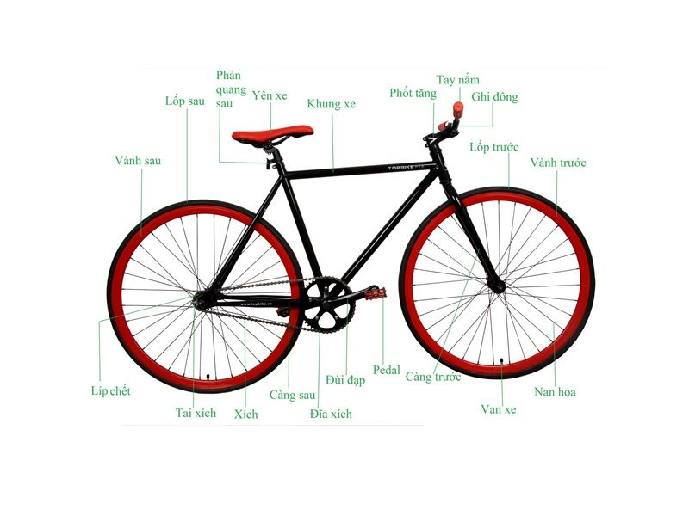
Tìm hiểu về xe đạp

Slide 4
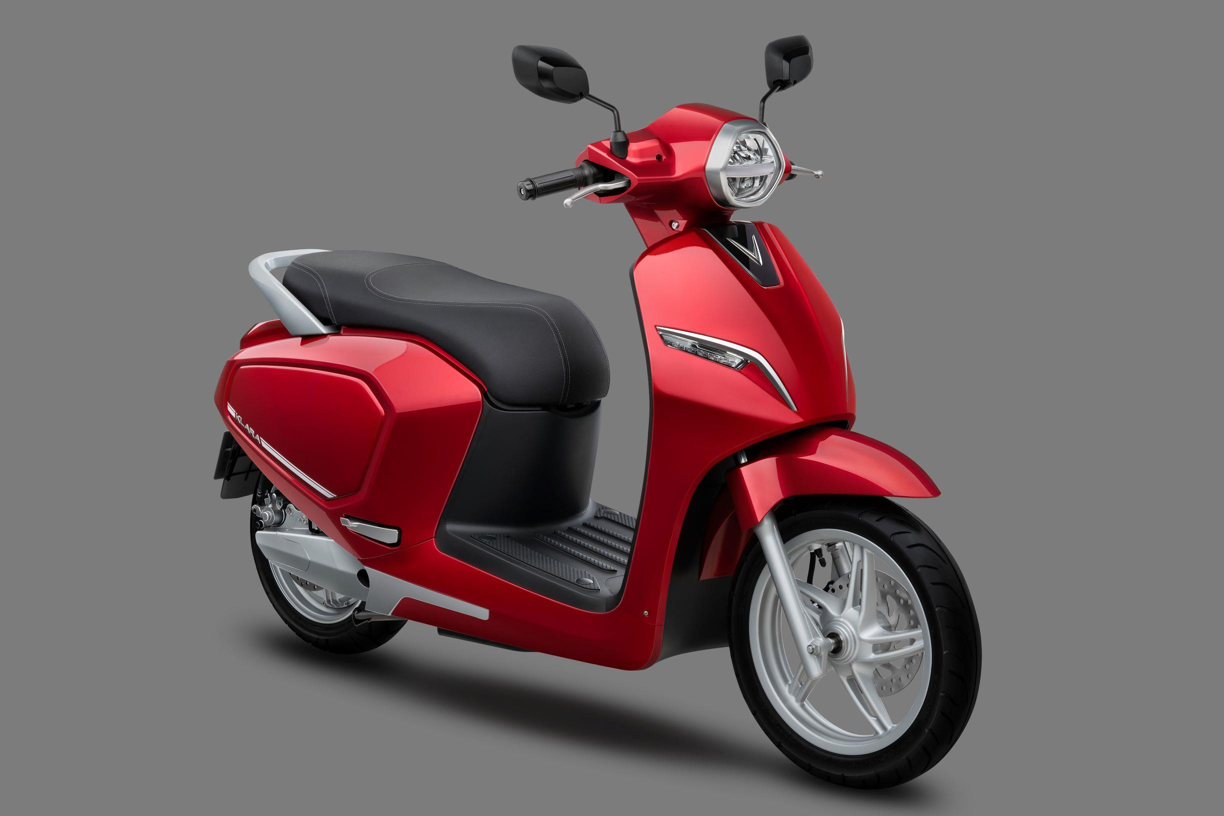
Tìm hiểu về xe máy

Slide 5
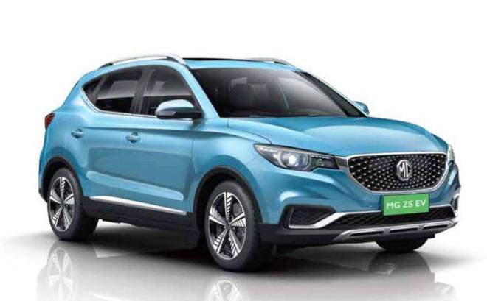
Tìm hiểu về ô tô

Slide 6
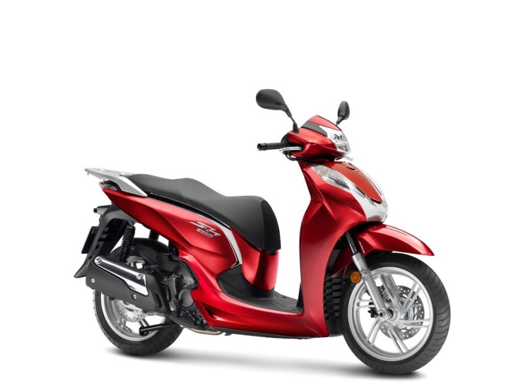
So sánh ô tô và xe máy

Slide 7
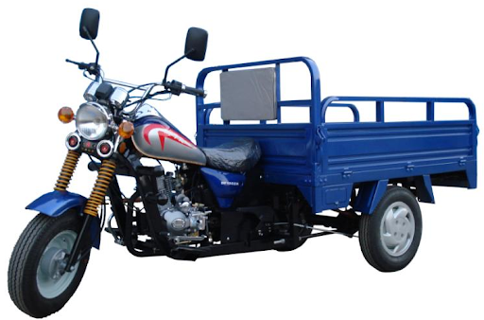
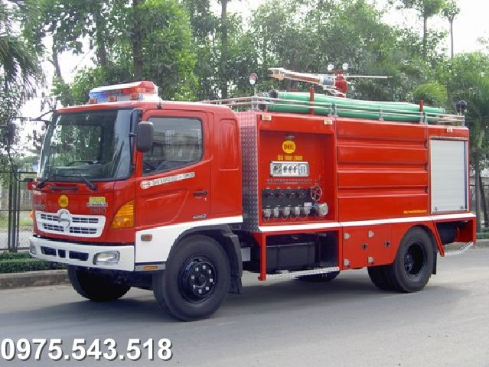
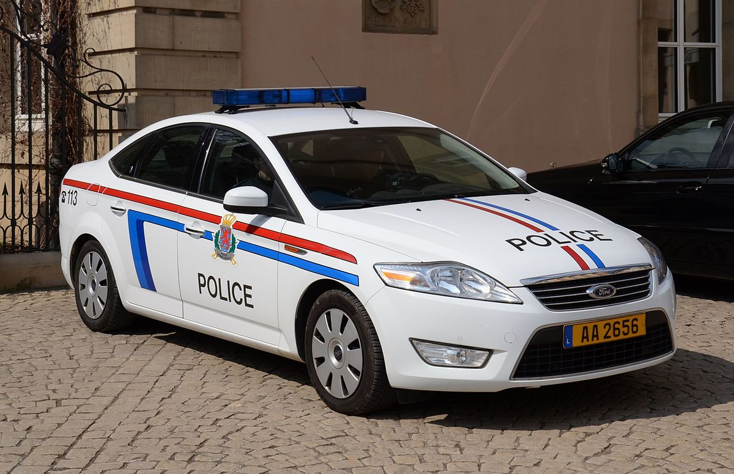
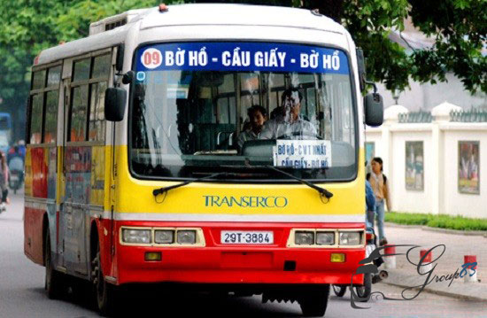
Mở rộng

Slide 8
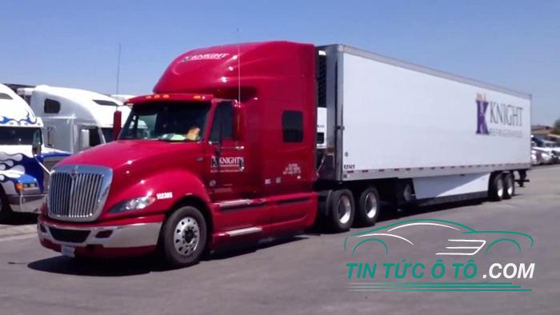
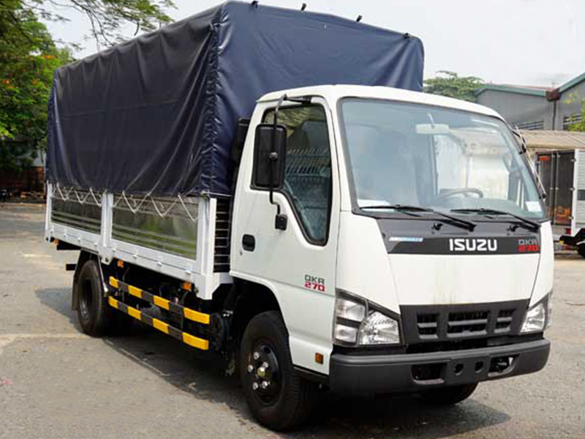

Slide 9
Trò chơi: “Ai nhanh nhất”

Slide 10
Kết thúc
Chúc các con có một buổi học vui vẻ!

Slide 11
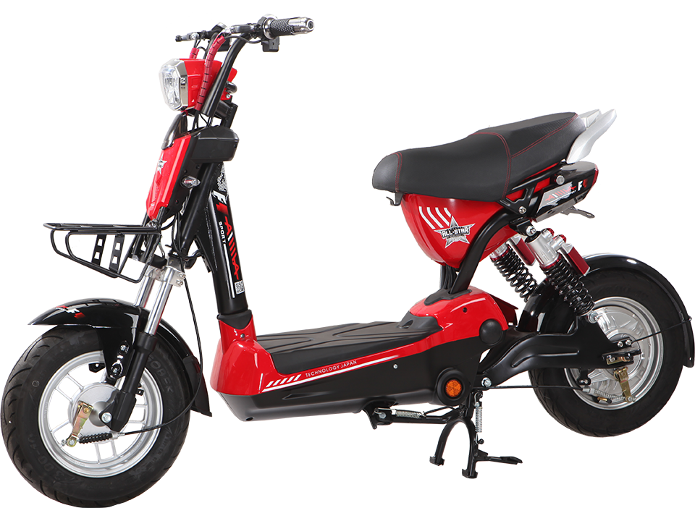
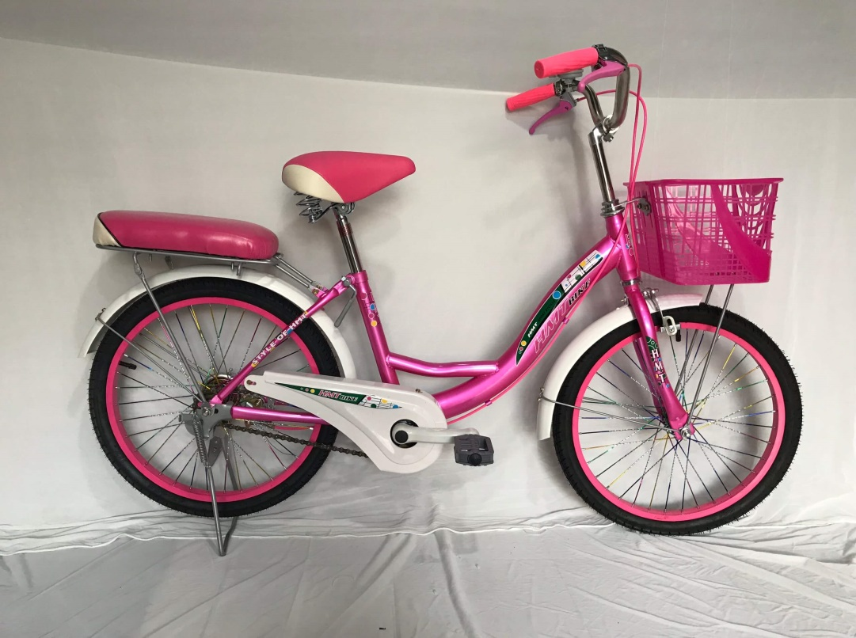
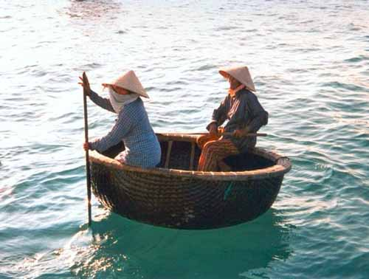
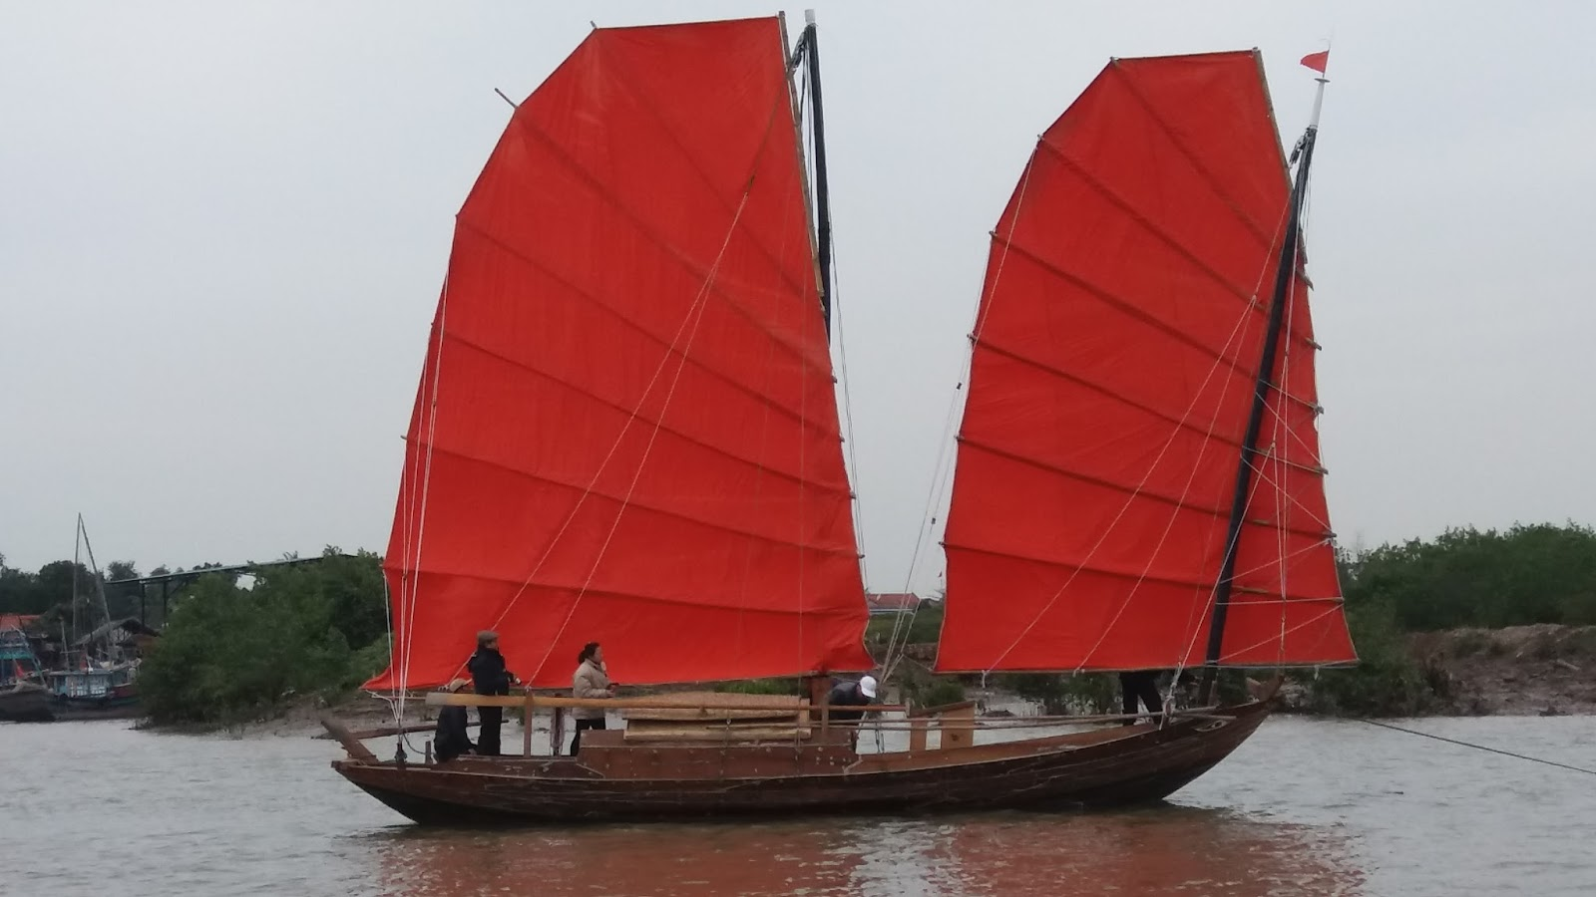

Slide 12
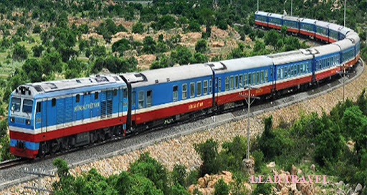
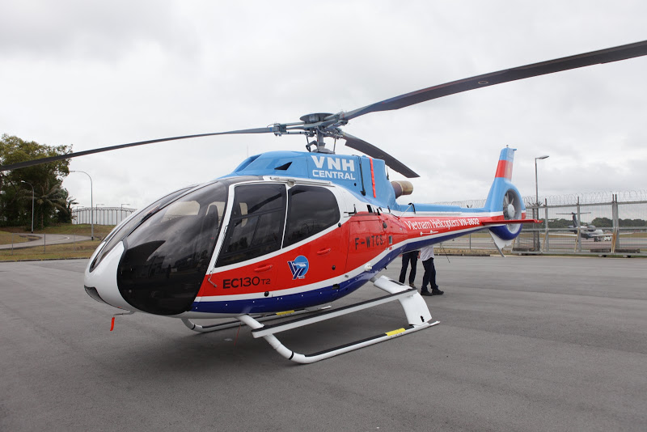
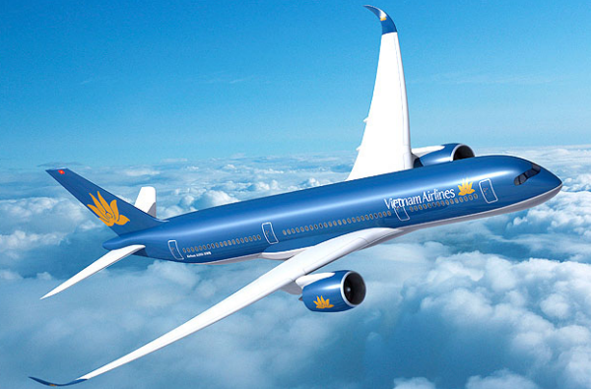
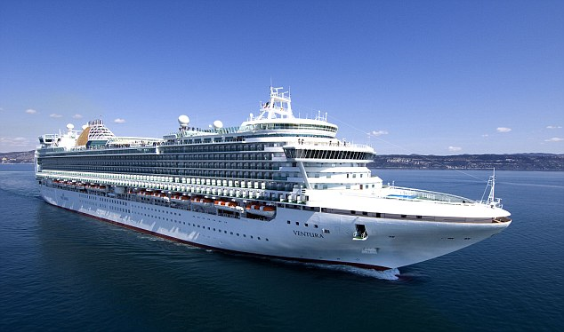

Slide 14
